Slide 1
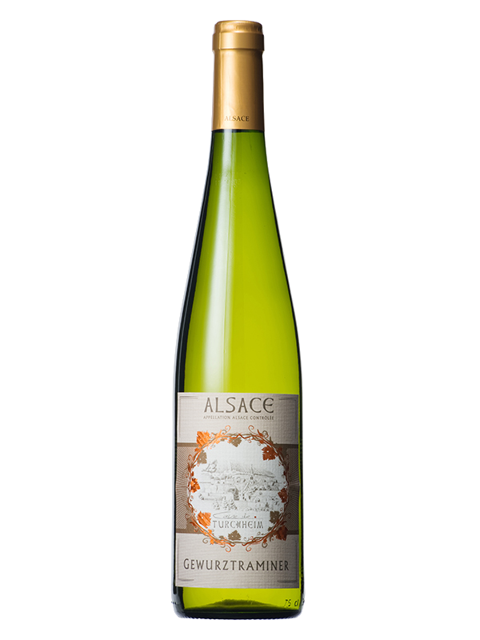
■PRICE CARD
カーヴ・ド・トゥルクハイム
ゲヴュルツトラミネール
カーヴ・ド・トゥルクハイム
ゲヴュルツトラミネール
魅惑の個性・ゲヴュルツトラミネールの手本
魅惑の個性・ゲヴュルツトラミネールの手本
原産国：フランス/アルザス
生産者：カーヴ・ド・トゥルクハイム
品種 ：ゲヴュルツトラミネール
味わい：白・やや辛口・ライトボディ
原産国：フランス/アルザス
生産者：カーヴ・ド・トゥルクハイム
品種 ：ゲヴュルツトラミネール
味わい：白・やや辛口・ライトボディ
希望小売価格
4,180
円 (税込)
価格
カーヴ・ド・トゥルクハイム
ゲヴュルツトラミネール
カーヴ・ド・トゥルクハイム
ゲヴュルツトラミネール
魅惑の個性・ゲヴュルツトラミネールの手本
魅惑の個性・ゲヴュルツトラミネールの手本
原産国 ：フランス/アルザス
生産者 ：カーヴ・ド・トゥルクハイム
品種 ：ゲヴュルツトラミネール
味わい ：白・やや辛口・ライトボディ
原産国 ：フランス/アルザス
生産者 ：カーヴ・ド・トゥルクハイム
品種 ：ゲヴュルツトラミネール
味わい ：白・やや辛口・ライトディ
希望
小売
\3,800 (税込 \4,180)
価格
カーヴ・ド・トゥルクハイム
ゲヴュルツトラミネール
カーヴ・ド・トゥルクハイム
ゲヴュルツトラミネール
魅惑の個性・ゲヴュルツトラミネールの手本
魅惑の個性・ゲヴュルツトラミネールの手本
ライチやタンジェリンといった品種由来のエキゾチックな風味がそのまま活かされています。豊かなフレグランスと飲みごたえのあるボディをお楽しみください。強めの味わいのチーズのほか、ベトナム料理や飲茶料理との相性は抜群です。
ライチやタンジェリンといった品種由来のエキゾチックな風味がそのまま活かされています。豊かなフレグランスと飲みごたえのあるボディをお楽しみください。強めの味わいのチーズのほか、ベトナム料理や飲茶料理との相性は抜群です。
原産国 ：フランス/アルザス
生産者 ：カーヴ・ド・トゥルクハイム
品種 ：ゲヴュルツトラミネール
味わい ：白・やや辛口・ライトボディ
原産国 ：フランス/アルザス
生産者 ：カーヴ・ド・トゥルクハイム
品種 ：ゲヴュルツトラミネール
味わい ：白・やや辛口・ライトボディ
希望
小売
\3,800 (税込 \4,180)
価格

